Slide 1



買い物・食事

Slide 2


いくらですか

Slide 3
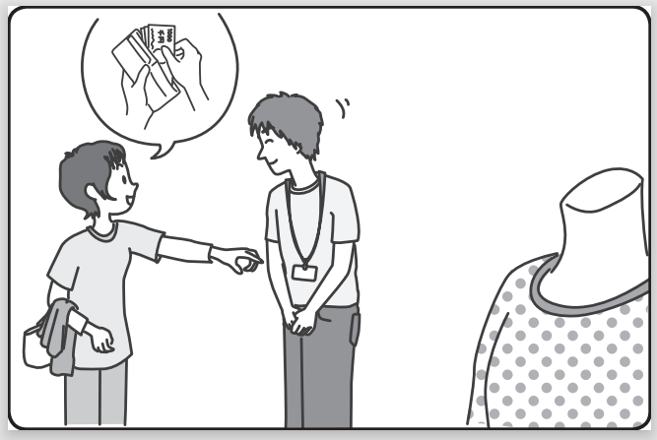

チャレンジ ３ CD24
じゃ、あれを ください。

Slide 4
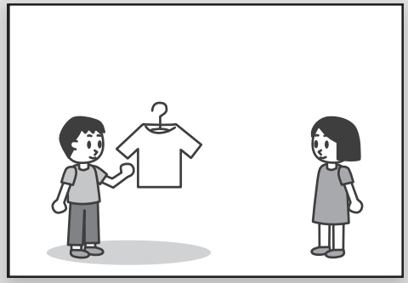
Nを ください: Lấy cho tôi N(mua N)
じゃ、これを ください。

Slide 5
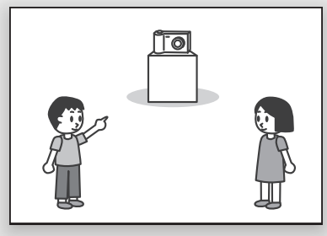
Nをください: Lấy cho tôi N(mua N)
じゃ、あれを ください。

Slide 6
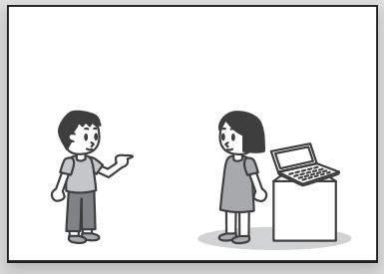
Nをください: Lấy cho tôi N(mua N)
じゃ、それを ください。

Slide 7
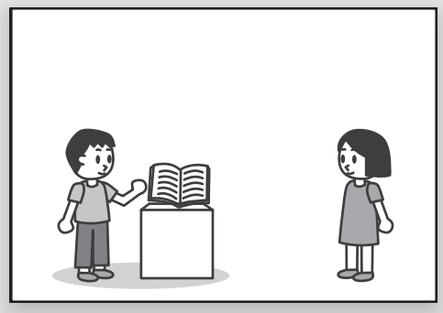
Nをください: Lấy cho tôi N(mua N)
じゃ、この ほんを ください。

Slide 8
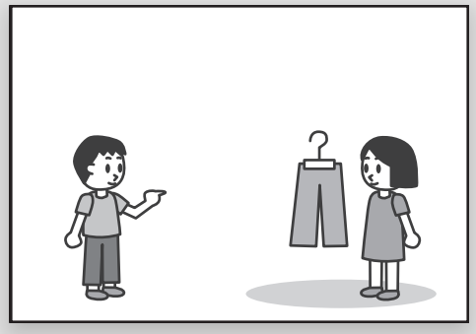
Nをください: Lấy cho tôi N(mua N)
じゃ、その ズボンを ください。

Slide 9
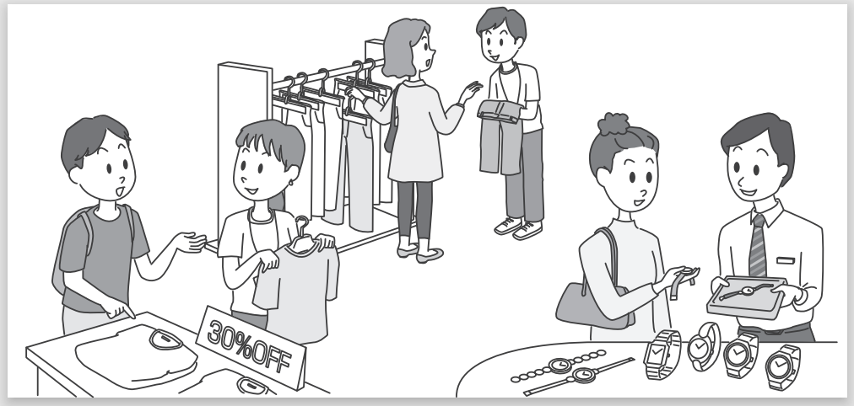
A：すみません。この Tシャツは いくらですか。
Ｂ：３０００えんです。
A：そうですか。その Tシャツは いくらですか。
Ｂ：２０００えんです。
A：じゃ、それを ください。
Notes:
Cho sv đọc lại đoạn hội thoại và nói theo mẫu lần lượt khoanh tròn trong slide

Slide 10
A：すみません。このズボンは いくらですか。
Ｂ：２０００えんです。
A：そうですか。そのズボンは いくらですか。
Ｂ：３０００えんです。
A：じゃ、これを ください。

Slide 11
A：すみません。このとけいは いくらですか。
Ｂ：４００００えんです。
A：そうですか。そのとけいは いくらですか。
Ｂ：３００００えんです。
A：じゃ、それを ください。

Slide 12
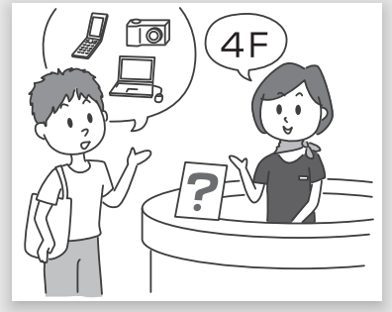
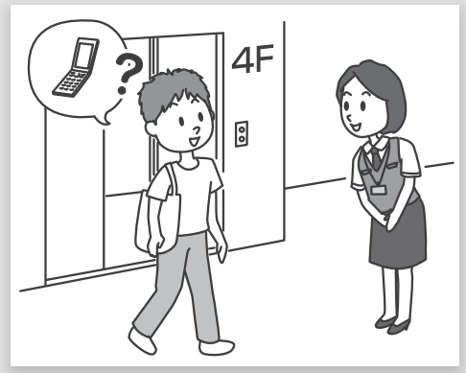
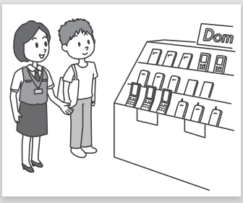
はなしましょう
１
２
３
Notes:
Cho sv nhớ lại và luyện lại toàn bộ cả bài lần lượt theo các hình 1,2,3

Slide 13
１
A：すみません、サカイでんきは なんかいですか。
B：よんかいです。
A：ありがとうございます。
2－3
C：いらっしゃいませ。
A：けいたいでんわは どこですか。
C：こちらです。

Slide 14
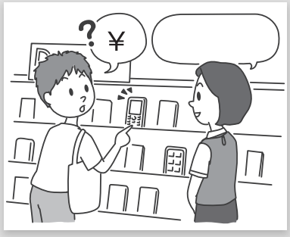
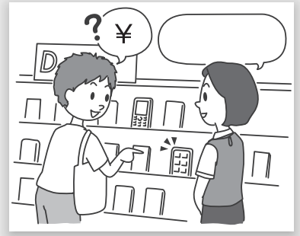
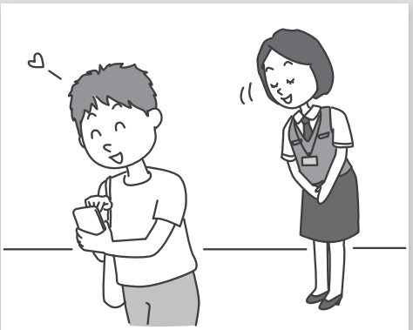
はなしましょう
５
４
６
Notes:
Cho sv nhớ lại và luyện lại toàn bộ cả bài lần lượt theo các hình 4,5,6

Slide 15
4－5ー
6
A：これは いくらですか。
C：にまんえんです。
A：それは いくらですか。
C：にまん ごせんえんです。
A：じゃ、これを ください。
C：ありがとう ございました。

Slide 16
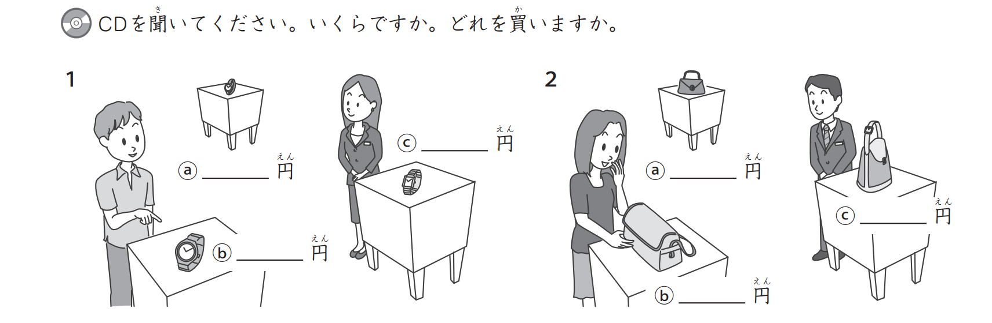
やってみよう p39 CDA25

